Slide 1
Курсовой проект по дисциплине «Основы программирования» Тема: «Трекер расходов»
Выполнил: Тимшин Александр Денисович
Группа: 231-323
Преподаватель: Красникова Ирина Николаевна
Год: 2025

Slide 2
Цель проекта
– Создание приложения для учёта личных расходов;
– Разработка базы данных с нормализованной структурой;
– Реализация графического интерфейса с использованием tkinter;
– Автоматизация формирования отчётов о расходах.

Slide 3
Постановка задачи
Программа должна позволять:
– Добавлять расходы с выбором категории и способа оплаты;
– Сохранять расходы в базу данных SQLite;
– Просматривать историю расходов в таблице;
– Формировать отчёты за месяц;
– Получать уведомления при перерасходе.

Slide 4
Средства реализации
– Язык программирования: Python 3.10+
– Библиотека интерфейса: tkinter
– База данных: SQLite3
– Сборка .exe файла: PyInstaller
– Среда разработки: VSCode

Slide 5
Структура базы данных
Таблицы:
– users (пользователи)
– categories (категории расходов)
– payment_methods (способы оплаты)
– expenses (расходы)
Связи:
– Расходы связаны с пользователями, категориями и способами оплаты через внешние ключи.

Slide 6
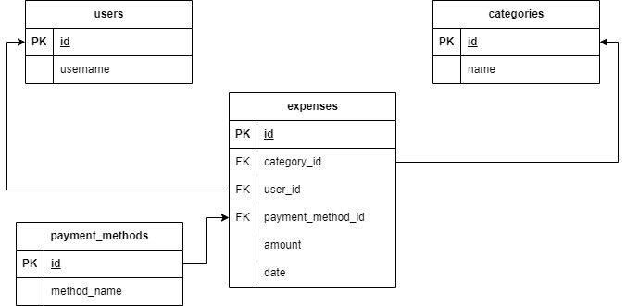
ER-диаграмма

Slide 7
Архитектура программы
Основные модули:
– main.py — интерфейс и логика
– reports.py — отчёт по категориям
– notifications.py — уведомления
– expenses.csv — хранилище данных
Форма ввода → Сохранение → Таблица → Проверка → Отчёт

Slide 8
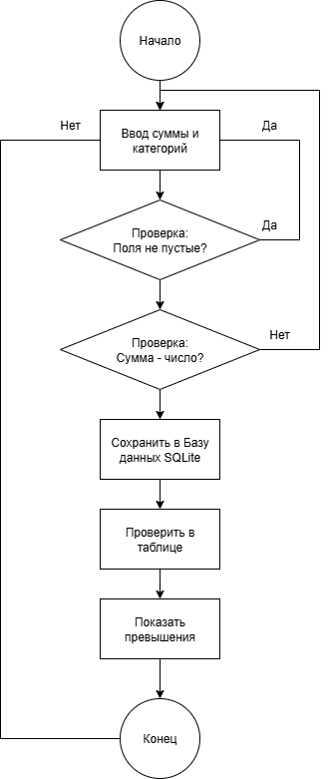
Алгоритм работы

Slide 9
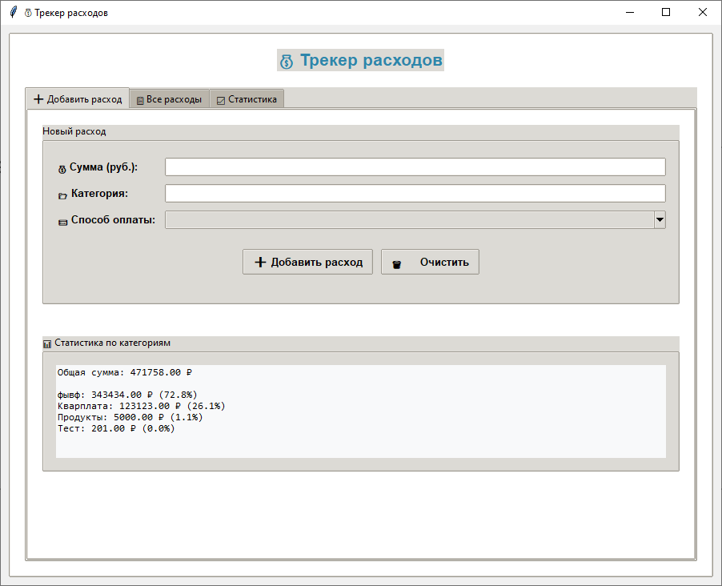
Интерфейс программы

Slide 10
Пример отчёта
==================================================
📊 ОТЧЕТ ЗА СЕНТЯБРЬ 2025
==================================================
💰 ОБЩАЯ СТАТИСТИКА:
Всего расходов: 123324.00 ₽
Количество транзакций: 3
Средний чек: 41108.00 ₽
📂 РАСХОДЫ ПО КАТЕГОРИЯМ:
Кварплата: 123123.00 ₽ (99.8%)
Тест: 201.00 ₽ (0.2%)
💳 РАСХОДЫ ПО СПОСОБАМ ОПЛАТЫ:
📱 Онлайн-платеж: 123123.00 ₽ (99.8%)
💳 Тест: 201.00 ₽ (0.2%)
==================================================
Отчет сгенерирован: 10.09.2025 17:42:10
==================================================

Slide 11
Уведомления
Программа отслеживает превышение лимитов.
Пример: «Критическое превышение! Категория «Кофе»:
100000.00 Р ( лимит:1000 Р, превышение на 99000 Р).»
Категории и лимиты настраиваются в `notifications.py`

Slide 12
Выводы
- Реализовано приложение для учёта расходов;
- Спроектирована нормализованная база данных;
- Использованы современные средства разработки;
- Проект успешно выполнен и готов к расширению в будущем.

